Slide 1


Tiểu học GIANG BIÊN
CHÀO MỪNG CÁC CON HỌC SINH ĐẾN VỚI TIẾT HỌC HÔM NAY
Toán

Slide 2
Hướng dẫn học
Toán – Tiết 1 – Tuần 23
Bài 1: > , < , =
>
>
>
<
=
>

Slide 3
Bài 2: Viết các phân số theo thứ tự từ bé đến lớn:
a,
b,

Slide 4
Bài 3: Khoanh vào chữ đặt trước câu trả lời đúng:
a, Phân số bằng phân số nào dưới đây?
b, Trong các phân số phân số bé nhất là?

Slide 5
4. Cho hai phân số
a. Viết một phân số ở giữa hai phân số đó và có tử số là 19:
b. Viết hai phân số ở giữa hai phân số đó và có tử số là hai số tự nhiên liên tiếp:

Slide 6
Bài 5: Tính
a,
(4)
(3)
b,
(3)

Slide 7

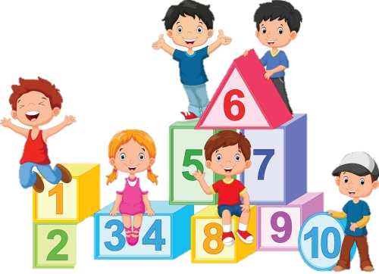
CHÀO CÁC CON!

